Slide 1
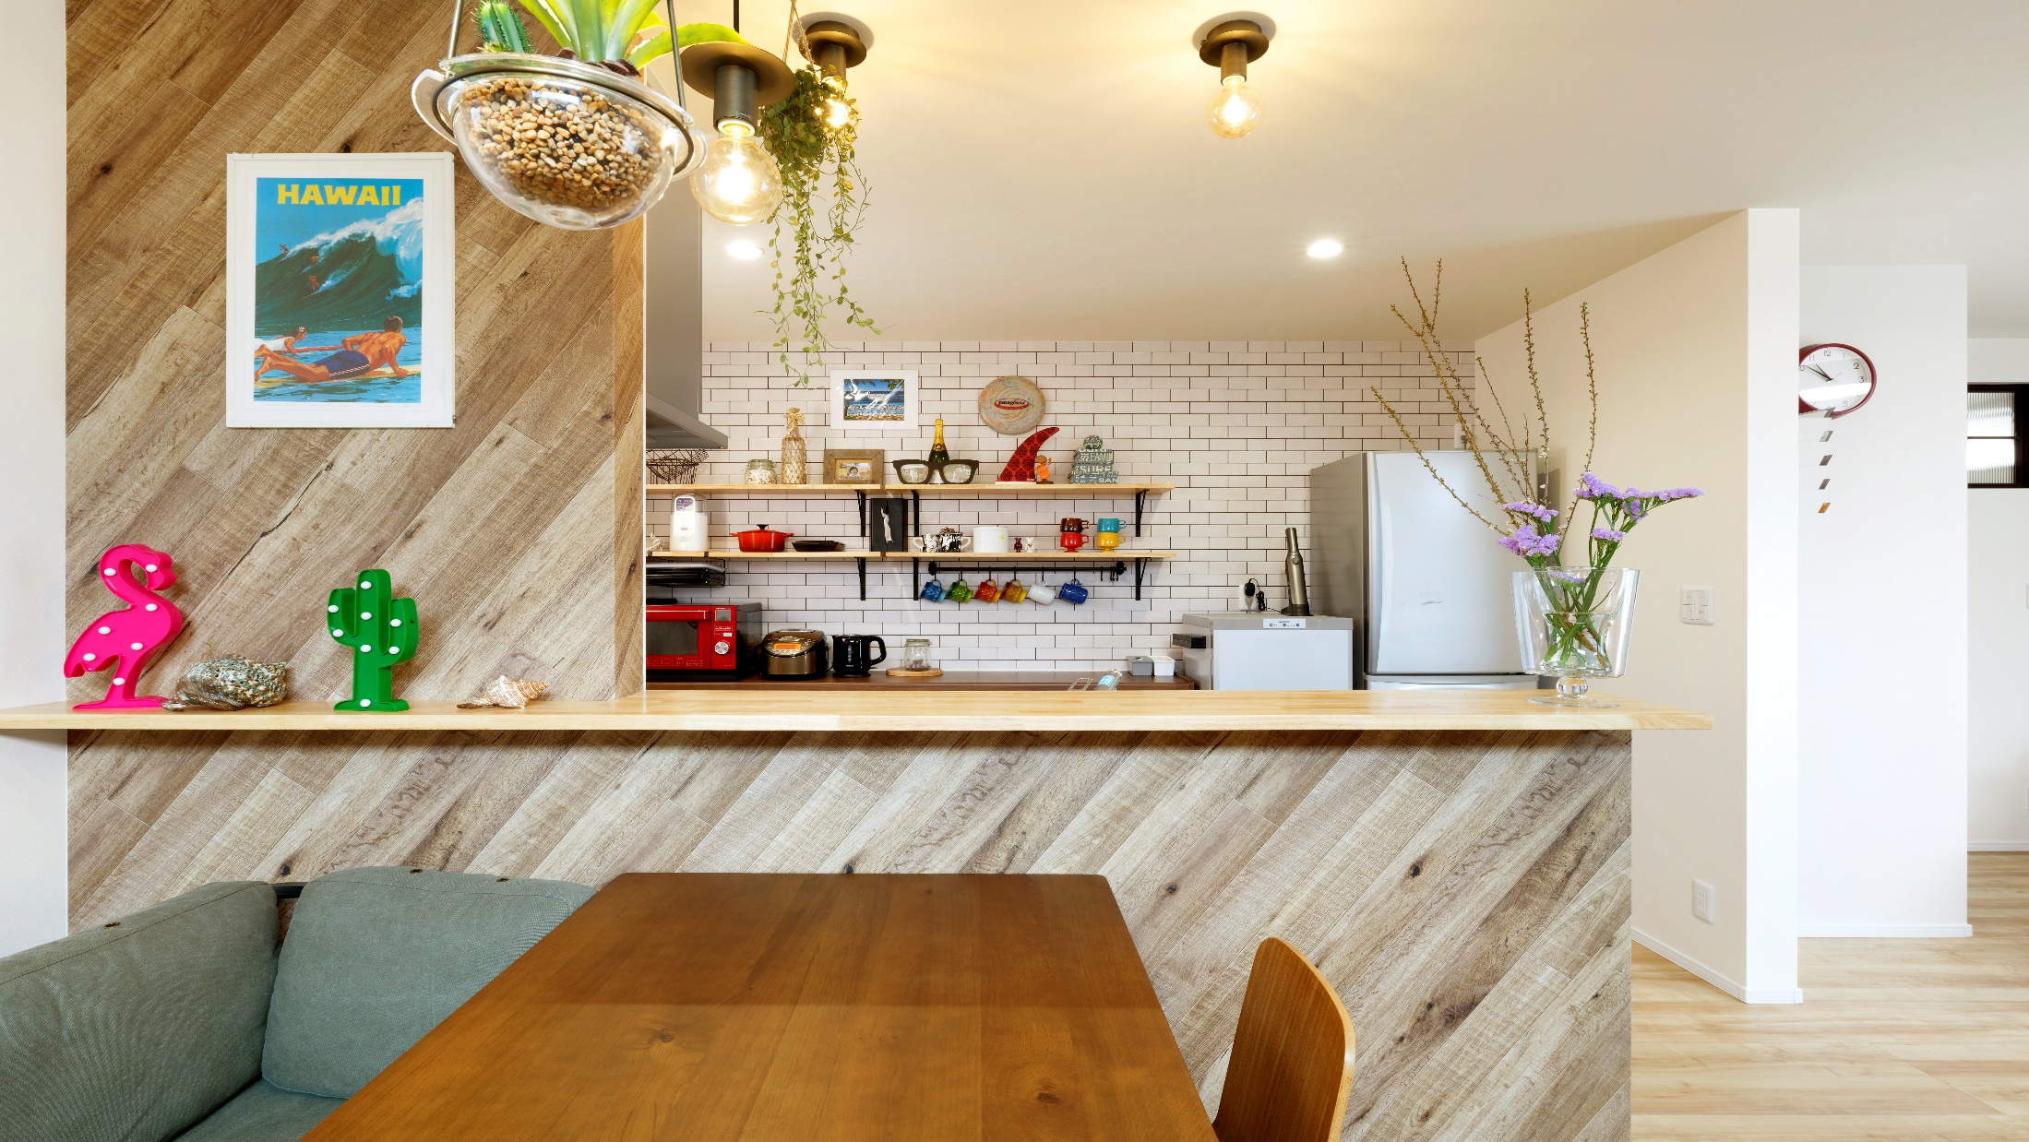
住宅ローン減税

Slide 2
どんな制度？
・年末の住宅ローン残高の１％が所得税・住民税から
還付される仕組み。
・控除期間…10年間
・上限額…年40万円×10年間＝最大400万円
※2021年９月末までの契約・2022年12月末までの入居で
控除期間が13年に延長

Slide 3
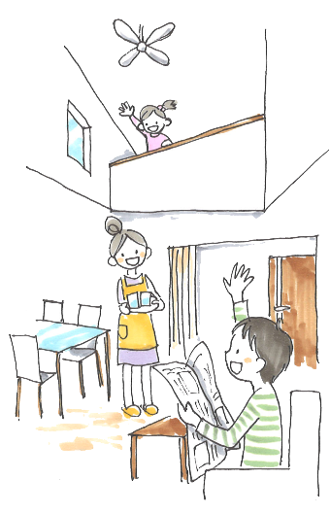
条件
・自ら居住すること
・床面積が40㎡以上であること
・借入金の返済期間が10年以上であること
・その年の合計所得額が3000万円以下であること

Slide 4
収入合算とペアローン
 | 収入合算 | ペアローン
考え方 | 収入を合算した年収で借入可能額を 審査する。 あくまでも借りるのは主債務者一人。 | ご夫婦それぞれがローンを借りる。 （合計二本のローンを借りる）
住宅ローン控除 | ✕一人しか受けられない。 | 〇二人とも受けられる。
団体信用生命保険 | 主債務者しか入れない。 ＝主債務者にもしものことがあった場合は弁済になる。 ＝連帯保証人にもしものことがあった場合保障されない。 | 二人とも団信に加入する。 ＝双方が保障を受けられる。 （本人名義は弁済、パートナー名義の分はローンが残る）
手数料、諸費用 | 〇一人分だけ。 | ✕二人分かかる。

Slide 5
住まい給付金

Slide 6
どんな制度？
・消費税率10％の住宅を取得する場合、
増税の負担を軽減するため現金を給付
・収入が一定以下の方の負担を軽減する事を目的とし、
収入によって給付額が変わる仕組みとなっている。
（目安…775万円以下の方なら給付を受けられる可能性大）
・期限…2022年12月までに入居した人

Slide 7
給付額の目安
収入額の目安 | 都道府県民税の所得割額 | 給付基礎額
450万円以下 | 7.60万円以下 | 50万円
450万円超525万円以下 | 7.60万円超9.79万円以下 | 40万円
525万円超600万円以下 | 9.79万円超11.90万円以下 | 30万円
600万円超675万円以下 | 11.90万円超14.06万円以下 | 20万円
675万円超775万円以下 | 14.06万円超17.26万円以下 | 10万円

Slide 8
対象者・条件
対象者 | ・登記上の持分を保有するとともに その住宅に自分で居住する。 ・収入が一定以下
住宅の条件 | ・消費税率が10％であること ・床面積が40m²以上であること ・第三者機関の検査を受けた住宅であること

Slide 9
グリーン住宅ポイント

Slide 10
どんな制度？
・省エネ性能を有する住宅を取得する場合、
商品や追加工事と交換できるポイントを発行する制度
・期限…2021年10月31日までに工事請負契約
※シーキューブは標準で②が適用、場合によっては①も適用されます。
住宅 | 発行ポイント
①高い省エネ性能を有する住宅 | 40万ポイント/戸
②省エネ基準に適合する住宅 | 30万ポイント/戸

